Slide 1
팀 프로젝트 기획안
What’s Challenge Today?
작성자: 이은지
CLASS 융합기술 SW 개발자 양성과정 A

Slide 2
What’s challenge today?
아이디어 설정 배경
How about this?
코로나로 인해 대부분 집에서 무료하게 보내는 시간들을 생각하다 집에서 할 수 있는 것들을 공유하고 서로에게 응원해 줄 수 있다면 조금 더 즐겁게 시간을 보낼 수 있지 않을까 생각함

Slide 3
What’s challenge today?
아이디어 구현 기능
What can we show them?
회원가입 기능(동일 아이디 체크, 비밀번호 확인)
로그인 기능(아이디, 비밀번호 유효체크)
챌린지 등록되어 있는 게시판 구현(일회성 챌린지/ 다회성 챌린지 구분)
챌린지 등록 기능(사진 및 글 업데이트)
챌린지 참여(포인트를 이용한 참여(결제기능처럼) 및 인증 글 등록)
관심 챌린지 등록(쇼핑몰 장바구니 처럼 담아놓기 기능)
포인트 운영(가입시 기본 포인트, 참여 글 올리기, 댓글과 좋아요/추천 실행 시 제공)
랭킹제도(주/월 단위로 챌린지 많이 수행+많은 추천을 받은 사람 순위 매기기)
더 생각나거나 필요한 부분 추가 혹은 필요 없는 부분 수정 및 삭제 가능
Ex) 포인트제를 구현하기 힘들면 결제 모델 도입 등

Slide 4

What’s challenge today?
예시
목적에 맞게 일회성과 습관을 위한 도전을 구분
회원가입
home
홈
챌린지
랭킹
챌린지 등록
로그인
Once
steady
HOT!
매일매일 플랭크 3분 챌린지!
HOT!
매일매일 플랭크 3분 챌린지!
HOT!
매일매일 플랭크 3분 챌린지!
HOT!
매일매일 플랭크 3분 챌린지!
구경하기
도전하기
구경하기
도전하기
구경하기
도전하기
구경하기
도전하기
HOT!
매일매일 플랭크 3분 챌린지!
HOT!
매일매일 플랭크 3분 챌린지!
HOT!
매일매일 플랭크 3분 챌린지!
HOT!
매일매일 플랭크 3분 챌린지!
구경하기
도전하기
구경하기
도전하기
구경하기
도전하기
구경하기
도전하기

Slide 5

What’s challenge today?
예시
회원가입
매일매일 플랭크 3분 챌린지!
홈
챌린지
랭킹
챌린지 등록
로그인
Once
steady
My page
참여하기버튼
관심버튼
현재 몇 명 참여했는지
진행 방법
몇포인트 차감
참여 리뷰 보기
내가 관심갖는/ 참여하는 챌린지 확인가능(모아보기 기능)

Slide 6
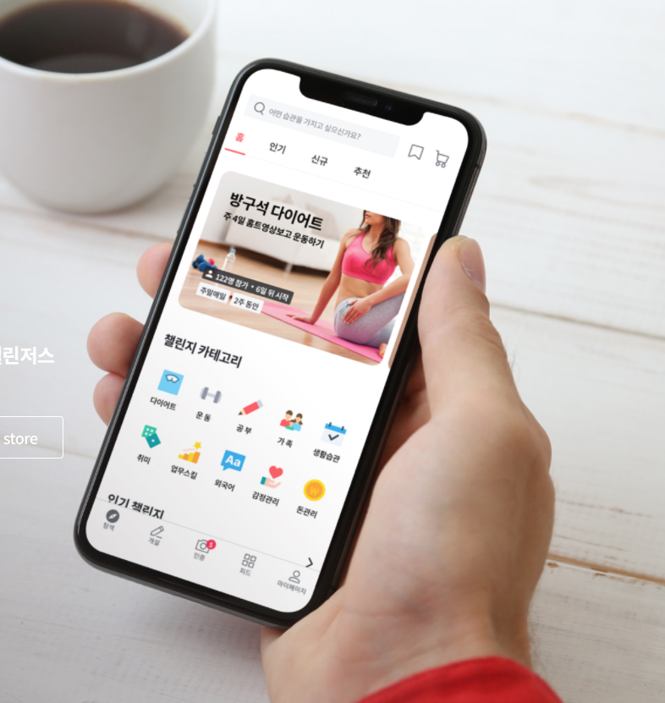
What’s challenge today?
비슷한 어플 - 챌린저스
https://www.chlngers.com/

